Slide 1



算法分析与设计
李清勇 教授
北京交通大学计算机与信息技术学院
算法实训平台：http://algo.bjtu.edu.cn

Slide 2
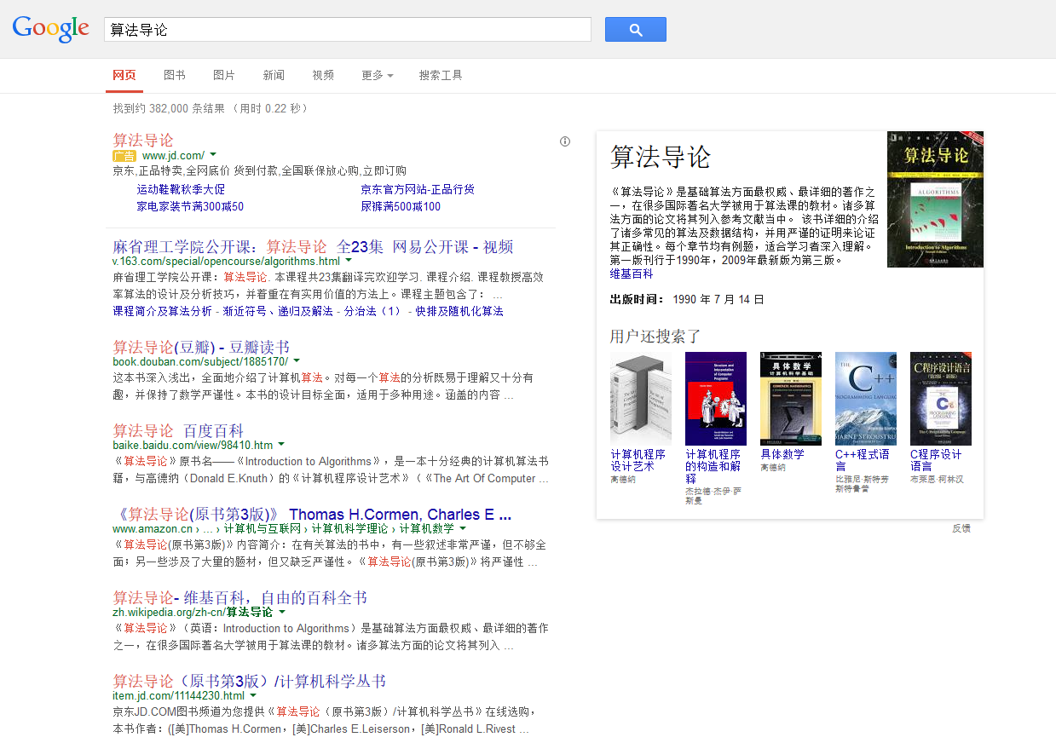
什么是算法
推荐算法
Notes:
如果一个网页被很多其他网页链接到的话说明这个网页比较重要，也就是PageRank值会相对较高
如果一个PageRank值很高的网页链接到一个其他的网页，那么被链接到的网页的PageRank值

Slide 3
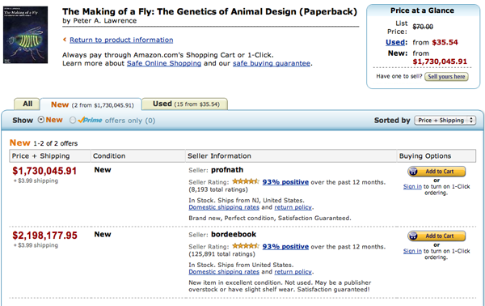
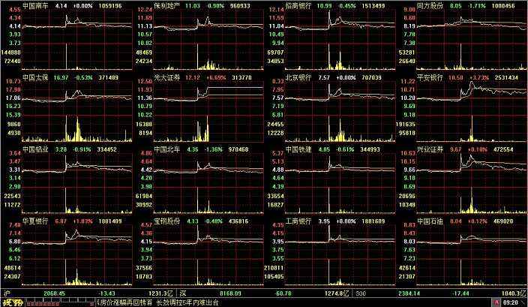
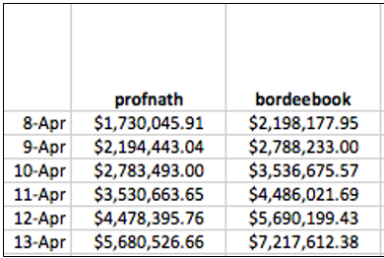
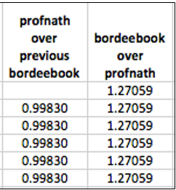
什么是算法
8·16光大证券乌龙指事件
2013年8月16日11点05分上证指数出现大幅拉升大盘一分钟内涨超5%。最高涨幅5.62%，三分钟后阶段性回落，……
套利策略系统包含订单生成系统和订单执行系统两个部分。订单执行系统针对高频交易在市价委托时，对可用资金额度未能进行有效校验控制，而订单生成系统存在的缺陷，会导致特定情况下生成预期外的订单。
具体错误是：11点2分时，第三次180ETF套利下单，交易员发现有24个个股申报不成功，使用“重下”的新功能，程序把买入24个成分股，写成了买入24组180ETF成分股，结果生成巨量订单。

Slide 4
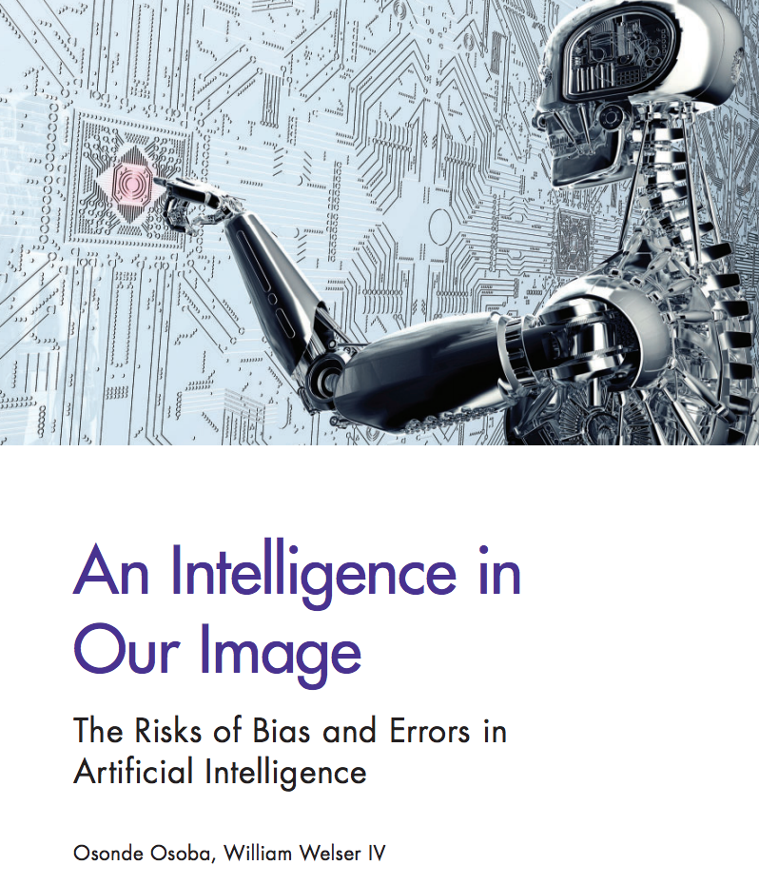
杂谈

Slide 5
算法与程序
算 法
是解决问题的方法或过程，严格地讲是满足下述性质的指令序列：
输 入：
有零个或多个外部量作为算法的输入；
输 出：
算法产生至少一个量作为输出；
确定性：
组成算法的每条指令清晰、无歧义；
有限性：
算法中每条指令的执行次数有限，执行每条指令的时间也有限。
程 序
是算法用某种程序设计语言的具体实现。程序可以不满足算法的性质(4)即有限性。

Slide 6
算法初体验 — “玩具”问题
时间和空间是算法的度量标杆！
计数：判断一个 byte（无符号整数） 里面有多少个 bit 的值为1？
int Cal(uchar iValue){
uchar iCount = 0;
while(iValue!=0){
iReminder = iValue%2;
if(iReminder == 1)
iCount++;
iValue = iValue/2;
}
return iCount;
}
如果这个子函数需要调用很多次，内存空间足够，怎样提高性能？
int iTables[256] = {…};
iCount = iTables[iValue];
如果既想省时间，又想省空间，怎样改进？
HashMap Maps;
If(Maps. containsKey (Value)){
Count=Maps.get(Value)}
else{
Maps.put(Value,new Integer(Cal(iValue)))}

Slide 7
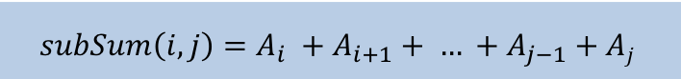
算法初体验 — 连续子序列和
问题描述:
给定一个整数数组{𝐴₁,𝐴₂, … ,𝐴_{𝑛}}，连续子序列和定义为：
$$subSum\left(i, j\right)=A_{i} +A_{i+1}+ … +A_{j−1}+Aj$$
试求解输入数组的连续子序列和的最大值。如果所有的整数都是负数，那么最大连续子数列和为0。
例 如:
{1, -3, 4, 5}的最大子数列为{4, 5}，因为4+5最大
{3, 4, -5, 8, -4}的最大子数列为{3, 4, -5, 8}，因为3+4-5+8最大为10
{4, 3, -1, 2}的最大子数列为{4, 3, -1, 2}，因为4+3-1+2最大为8

Slide 8
算法-1：三层循环
int maxSubSum1( const vector<int> &a )
{
int maxSum = 0;
for( int i = 0; i < a.size(); i++ )
for( int j = i; j < a.size(); j++ )
{
int thisSum = 0;
for( int k = i; k <= j; k++ )
thisSum += a[k];
if( thisSum > maxSum )
maxSum = thisSum;
}
return maxSum;
}
… | A_{i} |  |  |  |  |  |  | A_{j} | …
thisSum
this$Sum\left(i, j\right)=A_{i}+⋯+ A_{j−1}+ A_{j}$
$$thisSum\left(i, j\right)=thisSum\left(i, j−1\right)+A_{j}$$

Slide 9
算法-2：二层循环
int maxSubSum2( const vector<int> &a )
{
int maxSum = 0;
for(int i = 0; i<a.size(); i++)
{
int subSum = 0;
for( int j = i; j<a.size(); j++)
{
subSum += a[j];
if( subSum > maxSum )
maxSum = subSum;
}
}
return maxSum;
}
subSum
a[j]
… | A_{i} |  |  |  |  |  |  | A_{j} | …
subSum

Slide 10
算法-3：一层循环
int maxSubSum3( const vector<int> &a )
{
int maxSum = 0, bj = 0;
for( int j = 0; j < a.size(); j++ )
{
bj += a[j];
if(bj > maxSum ) //记录最优值
maxSum = bj;
else if(bj < 0 )
bj = 0;
}
return maxSum;
}
b[j]：a[j]为末尾的最大子段和
 |  |  |  |  | a[j] | … |  |  | …
maxSum
$$b\left[j\right]=\left\{\begin{aligned}\max\left(a\left[1\right],0\right), j=1 \\ \max\left(b\left[j−1\right]+a\left[j\right],0\right),j>1\end{aligned}\right.$$

Slide 11
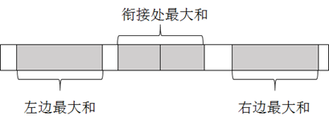
算法-4：递归方法
int maxSumRec( const vector<int> &a, int left, int right)
{
if( left == right ) //Base case
if( a[left] > 0 )
return a[left];
else
return 0;
int center = ( left + right ) / 2;
int maxLeftSum = maxSumRec( a, left, center );
int maxRightSum = maxSumRec( a, center+1, right );
int maxLeftBorderSum = 0, leftBorderSum = 0;
for( int i = center; i >=left; i-- )
{
leftBorderSum += a[i];
if( leftBorderSum >maxLeftBorderSum )
maxLeftBorderSum = leftBorderSum;
}
int maxRightBorderSum = 0, rightBorderSum = 0;
for( int j = center+1; j <= right; j++ )
{
rightBorderSum += a[j];
if( rightBorderSum > maxRightBorderSum )
maxRightBorderSum = rightBorderSum;
}
return __max( __max(maxLeftSum, maxRightSum),
maxLeftBorderSum + maxRightBorderSum );// 3者最大
}

Slide 12
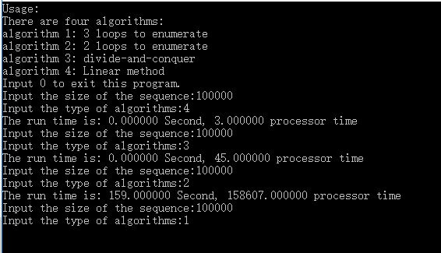
效率比较
相同问题
不同算法
什么区别
 | 三层循环 | 二层循环 | 一层循环 | 递归方法
100
1000
100,000
算法
规模
< 1ms
< 1ms
< 1ms
< 1ms
< 4s
< 10ms
< 1ms
< 1ms
>60h
> 30m
< 1ms
< 1s
算法的挑战与魅力

Slide 13


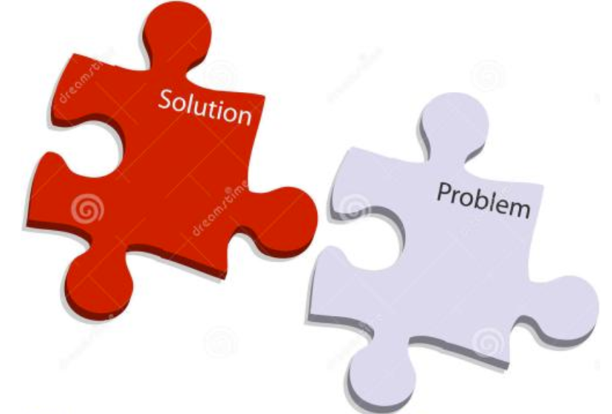
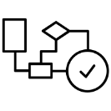


问题求解周期
从一个问题的提出，到计算机可执行的、满足准确性和复杂性要求的程序算法的完成，可以看作
是“计算机问题求解”的一个周期。问题求解周期包括问题简化，模型构建，算法设计，程序设计与测试等过程。
抽象 : 对问题形式化描述
建模 : 对问题和数据分析和建模
算法：设计有效的计算机算法
实现：用特定程序设计语言实现算法
验证：测试、验证与推广

Slide 14
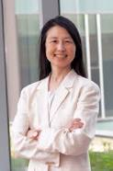
计算思维
计算思维是运用计算机科学的基础概念进行问题求解、系统设计、以及人类行为理解等涵盖计算机科学之广度的一系列思维活动。计算思维是一种普适思维方法和基本技能。
Jeannette M. Wing, Computational thinking. Communications of the ACM, 2006,49(3): 33-35.
通过约简、嵌入、转化和仿真等方法，把一个看来困难的问题重新阐释成一个我们知道问题怎样解决的方法；
是一种采用抽象和分解来控制庞杂的任务或进行巨大复杂系统设计的方法，是基于关注分离的方法；
是利用启发式推理寻求解答，也即在不确定情况下的规划、学习和调度的思维方法；
是利用海量数据来加快计算，在时间和空间之间，在处理能力和存储容量之间进行折衷的思维方法；
……
周以真(Jeannette M. Wing)，美国计算机科学家，卡内基梅隆大学教授。美国国家自然基金会计算与信息科学工程部助理部长，ACM和IEEE会士。
Jeannette M. Wing. Computational thinking and thinking about computing. Philosophical Transactions of the Royal Society A: Mathematical, Physical and Engineering Sciences, 2008, 366(1881): 3717-3725.

Slide 15
计算机问题求解实例
补丁与Bug问题：错误就是人们所说的Bug。用户在试用软件时总是希望其错误越少越好，最好是没有错误的。但是推出一个没有错误的软件几乎不可能，所以很多软件公司都在疯狂地发放补丁（有时这种补丁甚至是收费的）。T公司就是其中之一。上个月，T公司推出了一个新的字处理软件，随后发放了一批补丁。最近T公司发现其发放的补丁有致命的问题，那就是一个补丁在排除某些错误的同时，往往会加入另一些错误，此字处理软件中只可能出现n个特定的错误，这n个错误是由软件本身决定的。T公司目前共发放了m个补丁，对于每一个补丁，都有特定的适用环境，某个补丁只有在当前软件中包含某些错误而同时又不不包含另一些错误时才可以使用，如果它被使用，它将修复某些错误而同时加入某些错误。另外，使用每个补丁都要耗一定的时间（即补丁程序的运行时间）。
现在T公司的问题很简单：其字处理软件的初始版本不幸地包含了全部n个错误，有没有可能通过使用这m个补丁（任意顺序地使用，一个补丁可使用多次），使此字处理软件成为一个没有错误的软件。如果可能，希望找到总耗时最少的方案。
Notes:
转换为文字

Slide 16
计算机问题求解实例（续）
任务描述：T公司的字处理软件中可能出现的n个错误为集合B=｛b1，b2，···，bn｝中的元素，T公司目前共发放了m个补丁，记为；P=｛p1，p2 ，···，pm｝。对于每一个补丁Pi ，假设存在错误集合：B_{i+}，B_{i-} ，当软件包含了B_{i+} 中的所有错误，而没有包含B_{i-} 中的任何错误时，补丁Pi 才可以被使用，否则不能使用，显然B_{i+}，B_{i-} 交集为空。补丁Pi 将修复某些错误而同时加入某些错误，设错误集合 F_{i+}，F_{i-} 使用过补丁Pi 之后， F_{i-} 中的任何错误都不会在软件中出现，而软件将包含F_{i+}中的所有错误，同样F_{i+}，F_{i-} 交集为空。另外，使用每个补丁都要耗一定的时间Ti。
现在T公司的字处理软件的初始版本不幸地包含了全部n个错误，试编写程序判断有没有可能通过使用这m个补丁（任意顺序地使用，一个补丁可使用多次），使此字处理软件成为一个没有错误的软件。如果可能，希望找到总耗时最少的方案。
Notes:
转换为文字

Slide 17
计算机问题求解实例（续）
输入格式：第一行有两个正整数n和m，n表示bug总数，m表示补丁总数，1≤n≤15，1≤m≤100.接下来m行给了m个补丁的信息。每行包括一个正整数Ti（表示此补丁程序Pi 的运行耗时）和两个长度为n的字符串，中间用一个空格符隔开。
第一个字符串，如果第K个字符为“+”,则表示bk 属于Bi+,若为“-”，则表示bk属于Bi-，若为“0”，则bk既不属于Bi+ 也不属于Bi- ,即软件中是否包含bk 不影响补丁Pi 是否可用。
第二个字符串，如果K个字符为“+”,则表示bk属于Fi+,若为“-”，则表示bk属于Fi-，若为“0”，则bk既不属于Fi+也不属于Fi-,即软件中是否包含bk 不会因使用补丁Pi 而改变。
输出格式：输出一个整数，如果问题有解，输出总耗时，否则输出0。
Notes:
转换为文字

Slide 18
计算机问题求解实例（续）
构建模型
把n个bug的状态（存在和不存在）的组合用一个0-1字符串（模式串）表示，执行一个补丁本质上就是模式串的转换。模式串做为一个图的顶点，补丁则是边，问题则转换为从全1模式串到全0模式串的转换。
设计最短路径算法
Dijkstra最短路径算法求解
编程实现
测试
[1,1,…,1]
[0,0,…,0]

Slide 19
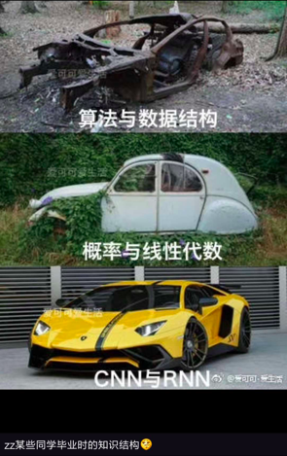
花絮
CNN，RNN，GAN
SVM，GBDT，XGBoosting
SVD，PCA，ICA，NMF
机器学习
模式识别
图像处理
专业基础：算法思维，代码能力
数学基础：线性代数、优化和统计
语言基础：中/英文阅读、写作能力

Slide 20
为什么要学算法
算法是软件的灵魂，是计算机科学各个研究领域的核心
算法 + 数据结构 = 软件
计算机视觉： 人脸识别、图像压缩
数据挖掘：商品推荐、web搜索
信息安全：RSA加密算法、入侵检测
计算机图形学：动画生成、3D渲染
数据库：索引、排序
……

Slide 21


为什么要学算法
算法是软件的灵魂，是计算机科学各个研究领域的核心
算法是诸多前沿信息技术的核心角色
"Everyone knows Moore's Law - a prediction made in 1965 by Intel co-founder Gordon Moore that the density of transistors in integrated circuits would continue to double every 1 to 2 years... in many areas, performance gains due to improvements in algorithms have vastly exceeded even the dramatic performance gains due to increased processor speed.“
— Excerpt from Reprot to the President and Congress: Designing a Digital Future, December 2010 (page 71).
《瓦森纳协定》全称为《关于常规武器和两用物品及技术出口控制的瓦森纳协定》 (The Wassenaar Arrangement on Export Controls for Conventional Arms and Dual-Use Good and Technologies)

Slide 22
为什么要学算法
算法是软件的灵魂，是计算机科学各个研究领域的核心
算法是诸多前沿信息技术的核心角色
计算思维是信息时代的最重要思维方式之一
“A person well-trained in computer science knows how to deal with algorithms: how to construct them, manipulate them, understand them, analyze them. This knowledge is preparation for much more than writing good computer programs: it is a general-purpose mental tool that will be a definite aid to the understanding of other subjects, whether they be chemistry, linguistics, or music, etc. The reason for this may be understood in the following way: It has often been said that a person does not really understand something until after teaching it to someone else. Actually, a person does not really understand something until after teaching it to a computer, i.e., expressing it as an algorithm... An attempt to formalize things as algorithms leads to a much deeper understanding than if we simply try to comprehend things in the traditional way.”
— Donald Knuth
“Algorithms: a common language for nature, human, and computer.”
— Avi Wigderson

Slide 23
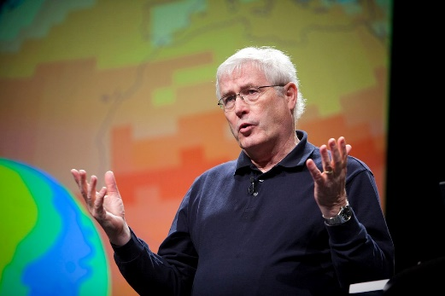
为什么要学算法
算法是软件的灵魂，是计算机科学各个研究领域的核心
算法是诸多前沿信息技术的核心角色
计算思维是信息时代的最重要科学思维方式
Tony Hey
2. 理论思维 以推理和演绎为特征，以数学学科为代表
1.实验思维 以观察和归纳自然规律为特征，以物理学科为代表
第四范式：
大数据分析
第三范式：仿真模拟
第二范式：模型推演
3.计算思维 又称构造思维，运用计算机科学的基础概念进行问题求解、系统设计以及人类行为理解等涵盖计算机科学之广度的一系列思维活动，以设计和构造为特征，以计算机学科为代表
第一范式：实验归纳

Slide 24
为什么要学算法
算法是软件的灵魂，是计算机科学各个研究领域的核心
算法是诸多前沿信息技术的核心角色
计算思维是信息时代的最重要思维方式
算法是 IT 公司面试考察的重要内容
题目1：今有30 根火柴，两人依次从中拿取，规定每次只能从一堆中取一根或两根，最后取完者为胜。假设对手先取，你是否有必胜的策略？如果有，请告知获胜策略；否则，请说明理由。
题目2：有15瓶药水，其中一瓶有毒。一只小白鼠喝下药水以后是否中毒的症状在1个小时的时候才能被检测出来。如果你有4只小白鼠，是否有办法用刚好一个小时的时间检测出有毒的药水？

Slide 25
学习资源
MOOCs资源
Stanford “Design and Analysis of Algorithms” Part 1 & 2 on Coursera
Princeton “Algorithms” Part 1 & 2 on Coursera (Opening)
MIT “Introduction of Algorithms”
BJTU 《算法设计与问题求解》：https://www.icourse163.org/course/NJTU-1003359012
台湾师范大学“演算法笔记”
http://www.csie.ntnu.edu.tw/~u91029/
常见算法的可视化展示平台
http://algo-visualizer.jasonpark.me

Slide 26
学习资源
实践和竞技平台
Codeforces（ http://codeforces.com/ ）近年新兴的算法在线竞赛网站,经常举办例赛,题目较有挑战性。赛后会提供详细的题目讲评,也可以自由观看其他人的解答程序代码,是个自主学习的好地方! DIV2
Topcoder（ http://www.topcoder.com/ ）是一家专门组织计算机程序设计竞赛的公司，TopCoder在线举行算法竞赛(Single Round Match,SRMs)、组件设计竞赛和组件开发竞赛。
Code jam，百度之星等
本课程的Online Judge 平台：http://algo.bjtu.edu.cn

Slide 27
学习资源
BAT面试资源
“Cracking the Coding Interview: 150 Programming Questions and Solutions”（该书题解：http://hawstein.com/posts/ctci-solutions-contents.html ）
《剑指Offer》《编程之美》
在线面试刷题网站：www.leetcode.com
教材和参考书：
《算法设计与问题求解》, 电子工业出版社, 李清勇, 2013.
《算法导论》, 机械工业出版社, Thomas H.Cormen, 2012.

Slide 28
课程内容与考试安排
算法复杂性
时间/空间复杂性、可计算性基本概念
形式：开卷
分数构成：
出勤（10）
课堂作业 (30)
期末考试成绩 (60)
枚举算法
最基础但很重要的算法思维
分治算法
合并排序、快速排序、二分查找
动态规划算法
矩阵连乘、0-1背包问题、最长公共子序列
贪心算法
哈夫曼编码、最小生成树、单源最短路径
搜索技术
回溯、分支限界、启发式搜索

Slide 29
作业
完成“最大连续子序列和”问题的实验报告，列表验证在输入规模为100，10000，1000000，1000000四个数量级下的运行时间，输入数组随机生成。实验报告内容包括：
1) 完整的源代码；
2) 运行时间表以及分析。

Slide 30

谢谢 THANKS

